Slide 1
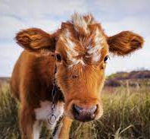
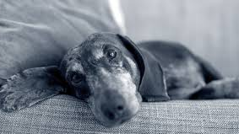
Biologi 1
Etologi – Läran om djurs beteende
Notes:
Vad är etologi?
Etologi är läran om djurs beteende
En etolog undersöker:
Sambandet mellan djurs beteende och fysiologi
Hur ett djur beter sig
Varför djur beter sig på ett visst sätt
Om ett beteende är medfött eller något som djuret lär sig.
Hur ett beteende utvecklas under ett djurs livstid.

Slide 2
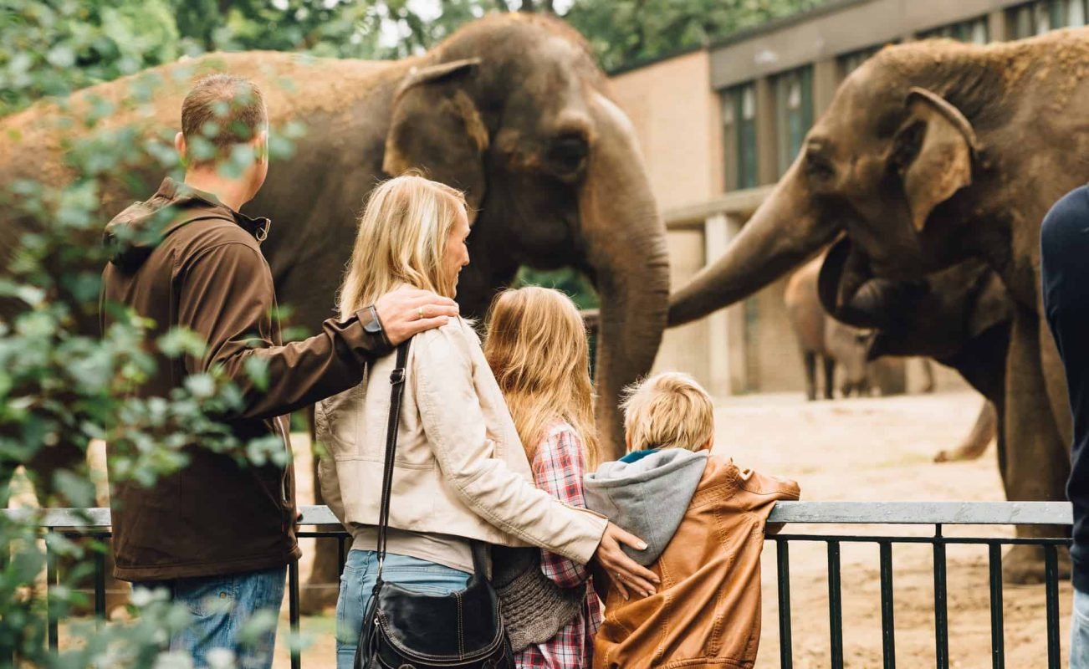
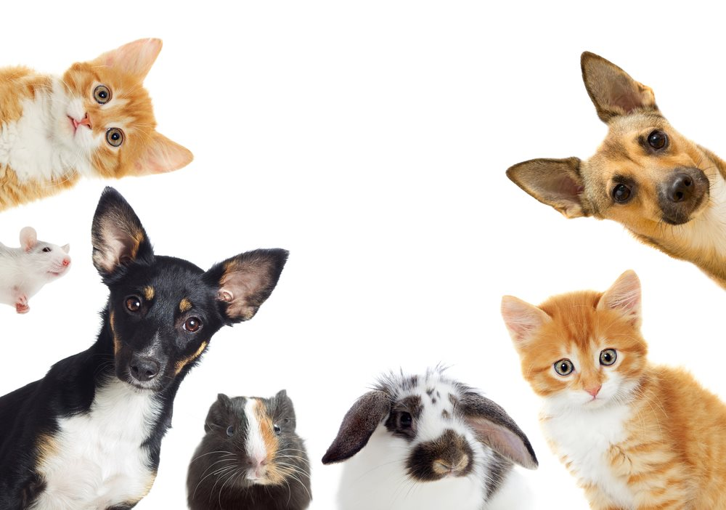
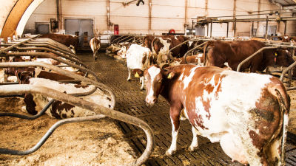
Vi kan använda etologi till…
Djurparker
Husdjur
Jordbruk
Notes:
Vi använder etologi när vi tar hand om djuren och bygger deras inhägnader/bon i jordbruk och djurparker.
Vi använder också etologi när vi tränar våra husdjur

Slide 3
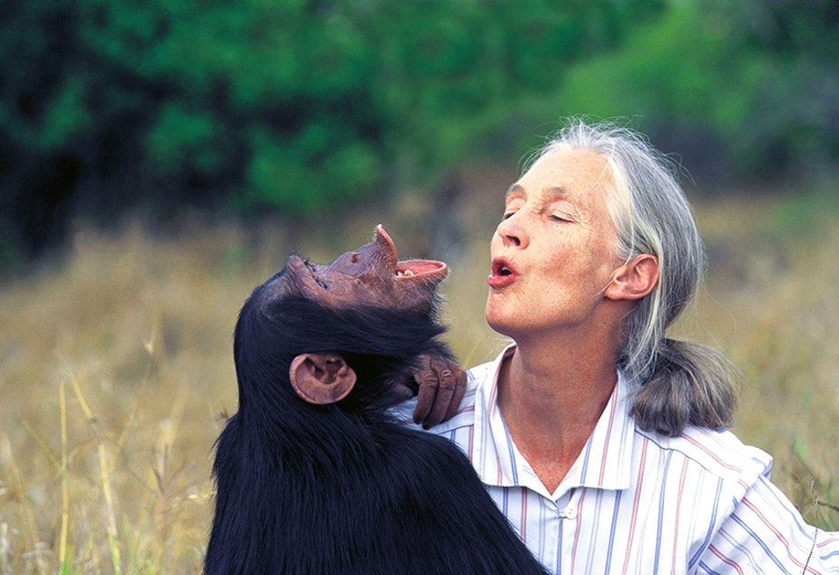
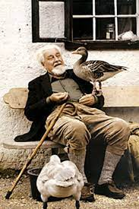
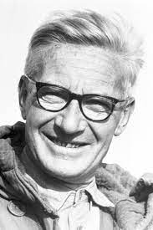
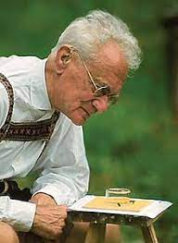
Viktiga personer
Jane Godall – Kom på att Schimpanser kan tillverka verktyg.
Konrad Lorentz – Forskade bl.a. på änders beteende.
Nikolaas Tinberg – Forskade bl.a. om fåglars matningsbeteende.
Karl von Frisch – Forskade på bin kommunikation.

Slide 4
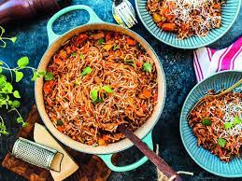
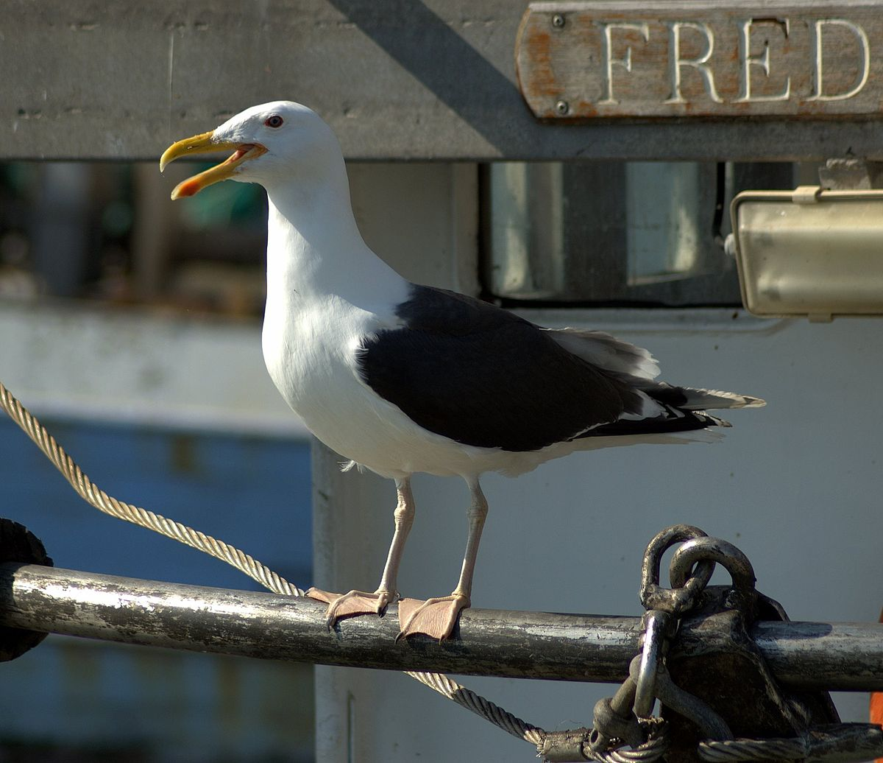
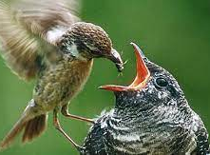
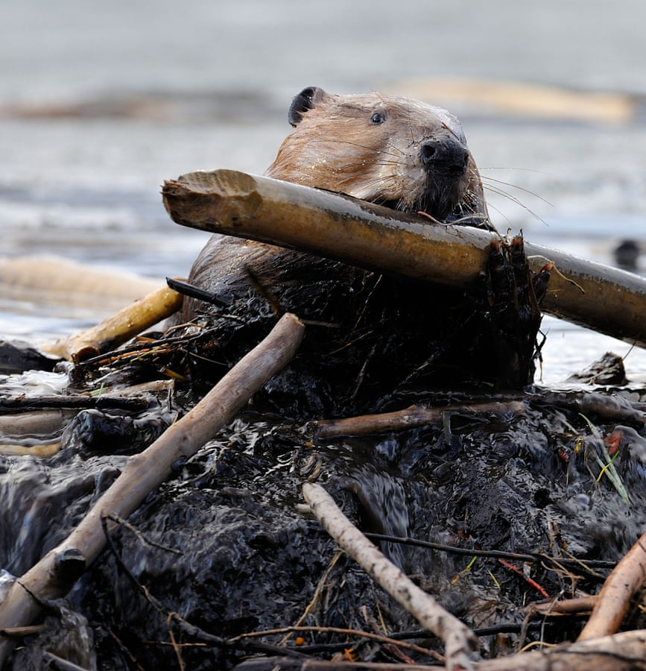
Viktiga begrepp
Stimuli – God mat får det att vattnas i våra munnar.
Nyckelretning – Röd fläck på föräldrarnas näbb får ungarna att picka.
Supernormala stimuli – Göken får mer mat för att den är stor.
Fixa rörelsemönster – Bävern lämnar något i dammen även fast stocken är borta
Notes:
Stimuli – retning. Något som skapar en reaktion hos ett djur.
Instinkthandlingar/nyckelretningar: En retning som ger ett särskilt beteende.
Supernormala stimuli: När storleken på en stimulus påverkar reaktionen.
Fixa rörelsemönster: Ett beteende som utförs på samma sätt varje gång.

Slide 5
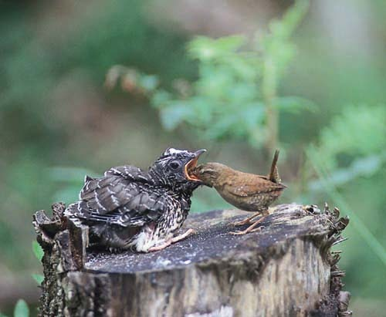
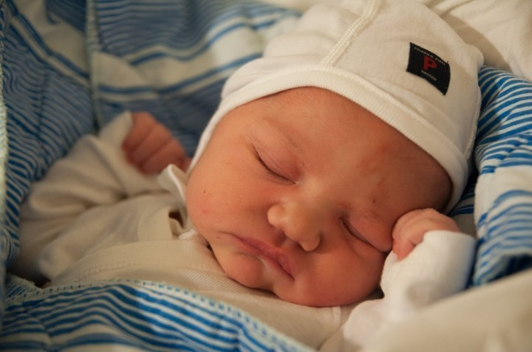
Instinkter
Gökar är boparasiter.
Golden retrievers har en instinkt att de ät bra på att hämta saker.
Bäbisar har en instinkt att skrika om något är konstigt eller läskigt.
Notes:
Förprogrammerade beteenden – Beteende som djur inte behöver lära sig. Medfödda beteenden.
Vissa medfödda beteenden uppkommer senare i djurs liv.
Det finns inga medfödda beteenden som inte kan ändras med hjälp av inlärning.

Slide 6
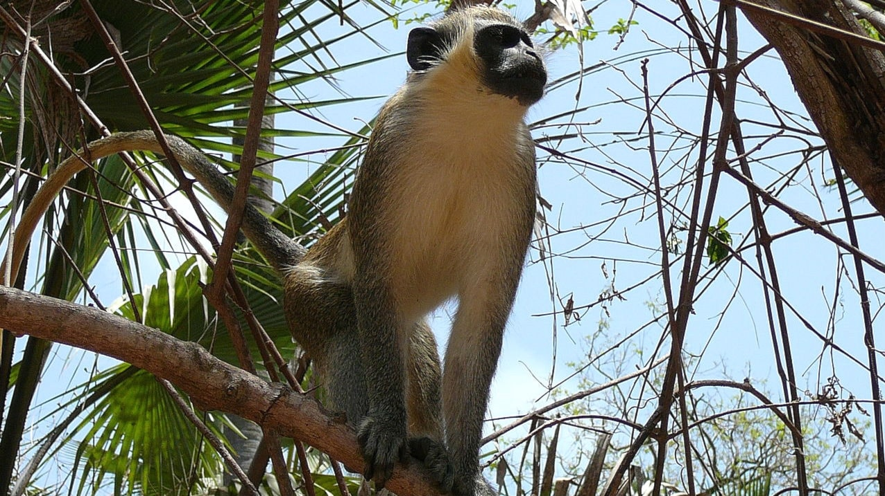
Medfött och inlärning - Markattor
Lär sina ungar olika skrik.
Notes:
Beteende som förbättras

Slide 7
Stereotypier
Notes:
Motivation
Varför utför djur ett visst beteende
Överflödes stimuli – Beteenden som uppstår på grund av hög motivation. Beteenden kan ske utan stimulus. Ex. Bävrar
Överslags beteenden – Beteenden som uppstår när två beteenden hämmar varandra. Ex. Gråtrutar
Stereotypier – Upprepande beteenden som uppstår när det finns ett beteende djuren vill utföra men de inte kan utföra. Uppstår ofta i fångenskap.

Slide 8
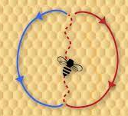
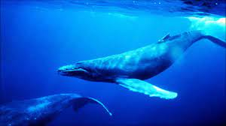
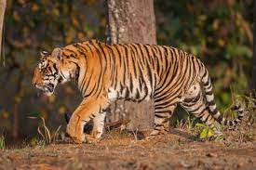
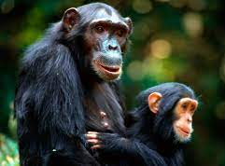
Kommunikation
Visuell kommunikation – Bin visar vad blommor finns med en dans.
Akustisk kommunikation – Valarnas sång.
Kemiska signaler – En tiger kissar för att markera sitt revir.
Taktila signaler – Schimpanser vill ha närhet när de är rädda.
Notes:
Beteenden som används för att kommunicera kallas för signaler
På grund av evolution så kommunicerar olika djur olika sätt på grund av den miljö de lever i.
Visuella signaler – Kommunikation med syn
Kommunicera styrka inför en fajt.
Binas dansspråk – kommunicerar var blommor med nektar finns.
Akustiska signaler – Kommunikation med ljud
Kan kommunicera över långa avstånd. Ex. Valar och elefanter
Fladdermöss hittar byten med ekolokalisering. Ljud studsar på byten.
Kemiska signaler
Lukt – Dofter som används för kommunikation kallas feromoner.
Kissa för att markera revir.
Taktila signaler – Beröring
Trutar
Kroppskontakt.

